Slide 1

Application web pour interpréter l’algèbre relationnelle
Présenté par :
Gatien Continsouzas
Nicolas Courvoisier
Poncot Cédric
Encadré par :
Frédéric Dadeau

Slide 2

Contraintes & cahier des charges
Définir des relations et leurs contenus
Sauvegarder ses modèles
Saisir des requêtes
Application web simple & fonctionnelle
HTML CSS et JS

Slide 3
SOMMAIRE
Présentation de l’algèbre relationnelle
Etude du projet
Développement de l’application web
Résultats & états du projet
Conclusion & perspectives

Slide 4
Présentation de l’algèbre relationnelle
Etude du projet
Développement de l’application web
Résultats & états du projet
Conclusion & perspectives

Slide 5
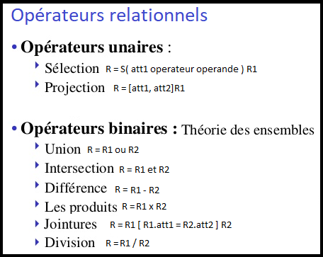
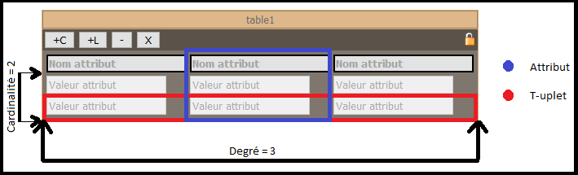
Présentation de l’algèbre relationnelle
Proposé par Edgar Frank Codd dans l’article : A relational Model of Data for Large Shared Data Banks, CACM, Juin 1970
A pour but d’apprendre le fonctionnement des bases de données relationnelles
Divers opérateurs

Slide 6
Présentation de l’algèbre relationnelle
Etude du projet
Organisation du travail
Modèle de données
Développement de l’application web
Résultats & états du projet
Conclusion & perspectives

Slide 7
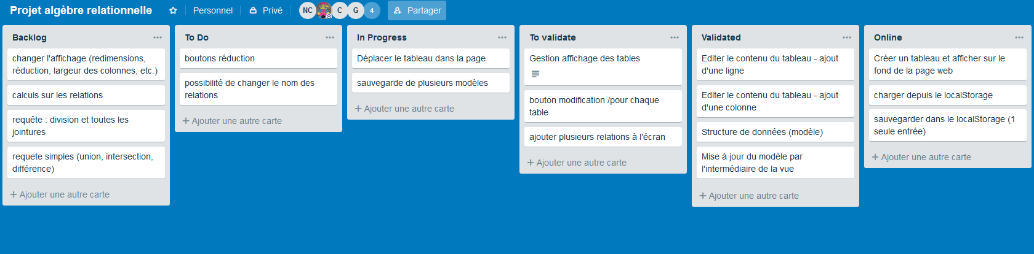
Organisation du travail
Méthode de travail
Trello
Github : 2 branches, permet de mettre en ligne l’application
Test manuel

Slide 8
Présentation de l’algèbre relationnelle
Etude du projet
Contraintes & cahier des charges
Organisation du travail
Modèle de données
Développement de l’application web
Résultats & états du projet
Conclusion & perspectives

Slide 9
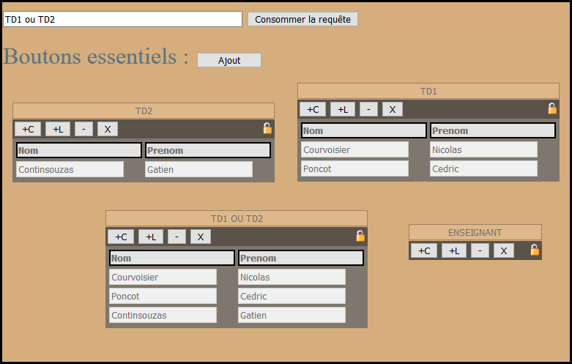
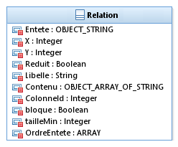
Modèle de données

Slide 10
Présentation de l’algèbre relationnelle
Etude du projet
Développement de l’application web
Création des relations
Opérateurs de calculs simples
Opérateurs de calculs complexes
Convivialité & design
Résultats & états du projet
Conclusion & perspectives

Slide 11
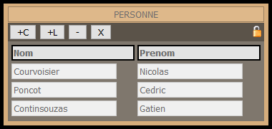
Création des relations
Edition des relations
Sauvegarde dans le localstorage

Slide 12
Présentation de l’algèbre relationnelle
Etude du projet
Développement de l’application web
Création des relations
Opérateurs de calculs simples
Opérateurs de calculs complexes
Convivialité & design
Résultats & états du projet
Conclusion & perspectives

Slide 13
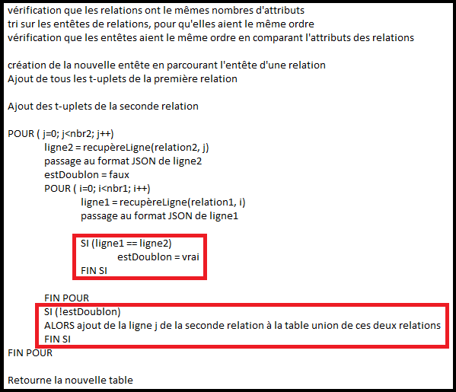
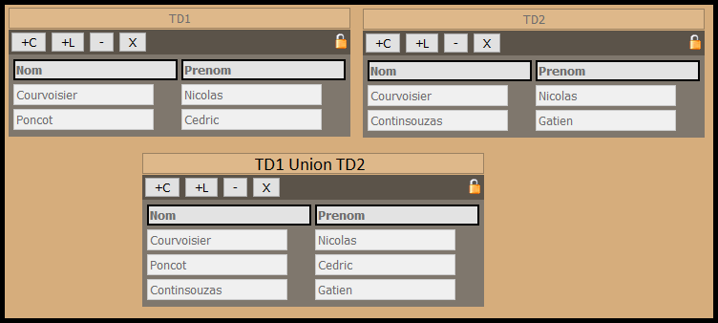
Opérateurs de calculs simples
Intersection, union, différence
Produit cartésien, projection, sélection

Slide 14
Présentation de l’algèbre relationnelle
Etude du projet
Développement de l’application web
Création des relations
Opérateurs de calculs simples
Opérateurs de calculs complexes
Convivialité & design
Résultats & états du projet
Conclusion & perspectives

Slide 15
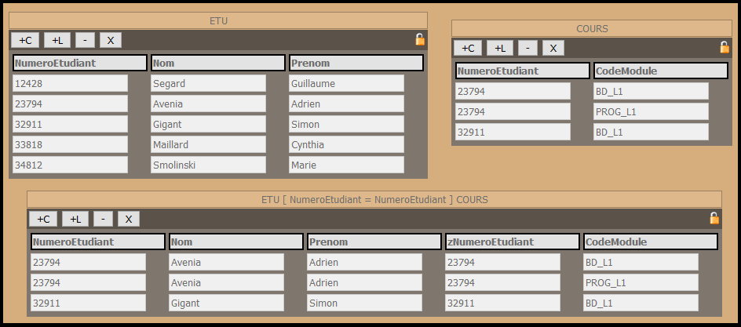
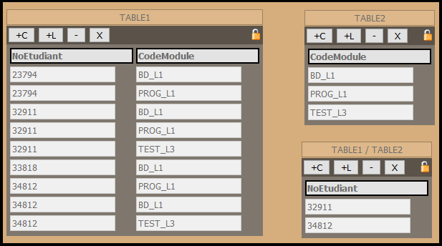
Opérateurs de calculs complexes
Jointure
Division

Slide 16
Présentation de l’algèbre relationnelle
Etude du projet
Développement de l’application web
Création des relations
Opérateurs de calculs simples
Opérateurs de calculs complexes
Convivialité & design
Résultats & états du projet
Conclusion & perspectives

Slide 17
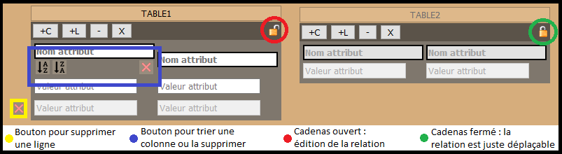
Convivialité & design
Modification du titre
Tri ascendant et descendant pour toutes les colonnes
Suppressions des lignes et de colonnes
Analyseur syntaxique

Slide 18
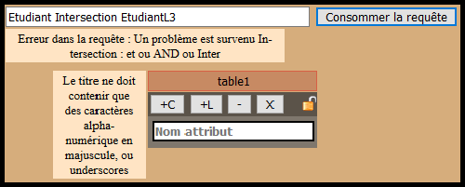
Convivialité & design
Relations déplaçables
Possibilité de réduire les relations
Infobulles

Slide 19
Présentation de l’algèbre relationnelle
Etude du projet
Développement de l’application web
Résultats & états du projet
Conclusion & perspectives

Slide 20
Demo

Slide 21
Problèmes rencontrés & solutions apportées
Evolution du modèle de données
Renommage des attributs portant le même nom après un calcul

Slide 22
Présentation de l’algèbre relationnelle
Etude du projet
Développement de l’application web
Résultats & états du projet
Conclusion & perspectives

Slide 23
Conclusion
Apprentissage du travail via outil collaboratif
Apprentissage du travail de groupe

Slide 24
Perspectives
Ajouter une application mobile
Amélioration du CSS
Amélioration de l’analyseur syntaxique

Slide 25
Merci pour votre attention
Avez-vous des questions ?

